Slide 1
Муниципальный этап
Всероссийского профессионального конкурса
«Воспитатель года России» в 2023 году
Азбука финансов
Толмачева Ирина Васильевна,
воспитатель
МДОУ д/с №52 «Чебурашка»
высшая квалификационная категория
2023 год

Slide 2
Федеральный государственный образовательный стандарт дошкольного образования ставит задачу формирования общей культуры личности детей, частью которой является и экономическая культура личности дошкольника, характеризующаяся наличием представлений об экономических категориях.

Slide 3
Финансовое просвещение и воспитание детей дошкольного возраста – это новое направление в дошкольной педагогике, так как финансовая грамотность
является глобальной социальной проблемой, неотделимой от ребенка с самых ранних лет его жизни

Slide 4
В дошкольном возрасте под финансовой грамотностью понимаются воспитание у ребенка бережливости, деловитости и рационального поведения в отношении простых обменных операций, здоровой ценностной оценки любых результатов труда, будь то товары или деньги, а также формирование у ребенка правильного представления о финансовом мире, которое сможет помочь ему стать самостоятельным и успешным человеком, принимающим грамотные, взвешенные решения

Slide 5
Цель: Сформировать основы финансовой грамотности у детей дошкольного возраста.

Slide 6
Задачи:
сформировать первичные экономические понятия;
научить детей правильному отношению к деньгам, способам их зарабатывания и разумному их использованию;
объяснить взаимосвязь между экономическими и этическими категориями: труд, товар, деньги, цена, стоимость - с одной стороны и нравственными понятиями, такими, как бережливость, честность, экономность, щедрость и т.д.;
научить детей правильно вести себя в реальных жизненных ситуациях, носящих экономический характер (покупка в магазине, плата за проезд в транспорте и т.д.)
воспитывать представления о сущности таких нравственных категорий, как экономность, бережливость

Slide 7
Формы организации экономического воспитания * игра *сюжетно-дидактические игры * совместная деятельность воспитателя и детей * чтение художественной литературы * предметно-развивающая среда

Slide 8
Направления совместной деятельности педагогов и родителей по финансовой грамотности старших дошкольников: * информирование родителей о задачах и содержании финансовой грамотности детей в детском саду и в семье; * участие родителей в работе по формированию финансовой грамотности детей в дошкольном учреждении (экономические ярмарки, праздники, конкурсы

Slide 9
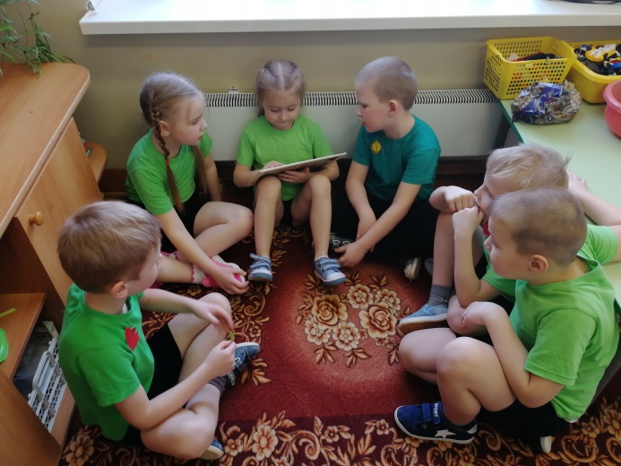
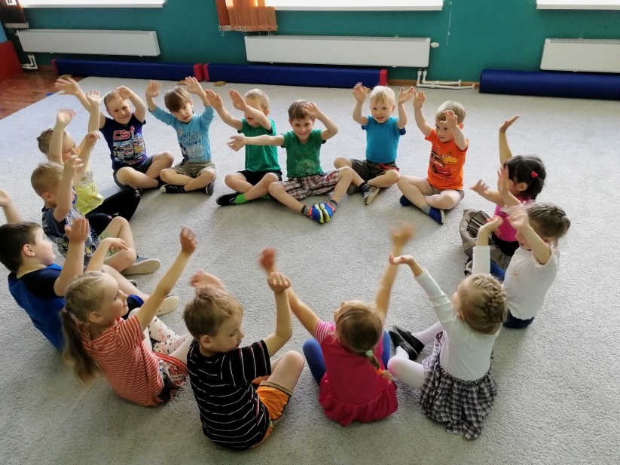
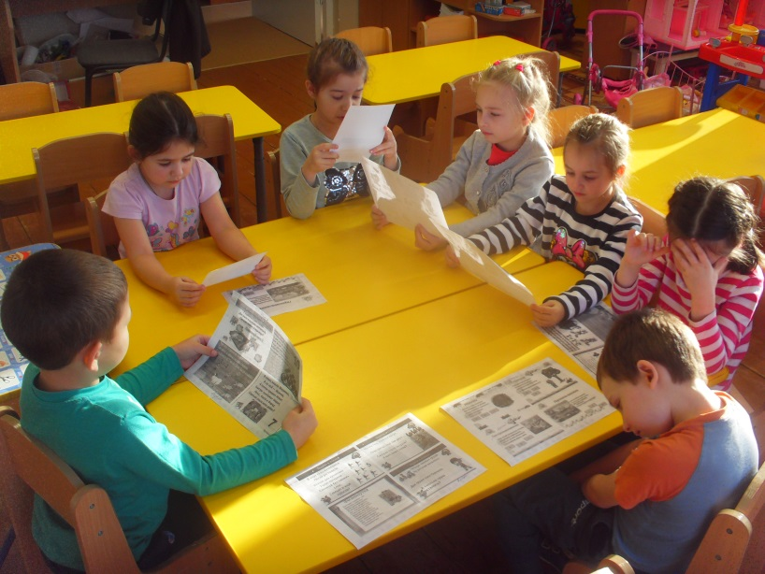
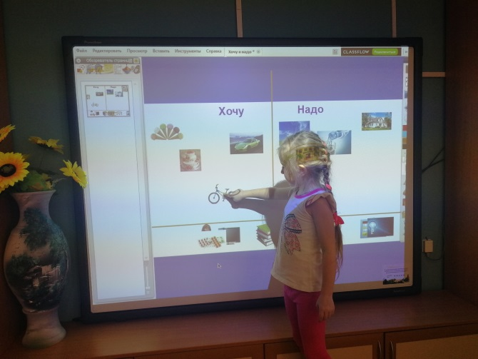
Применение проблемного обучения на занятиях

Slide 10
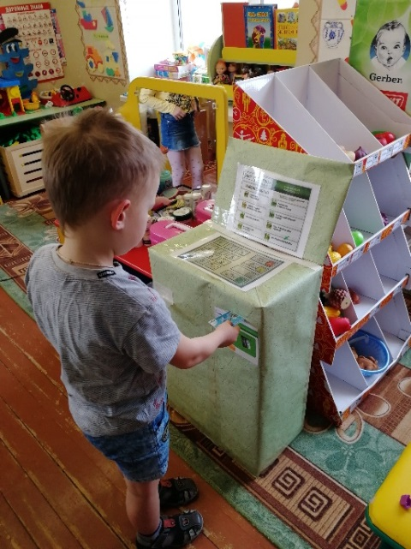
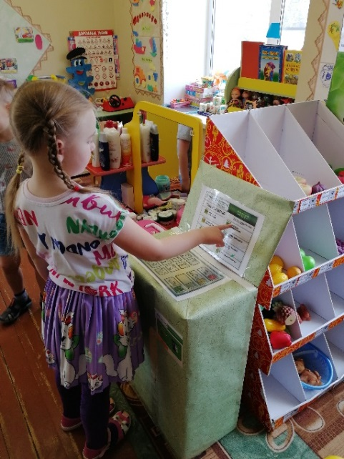
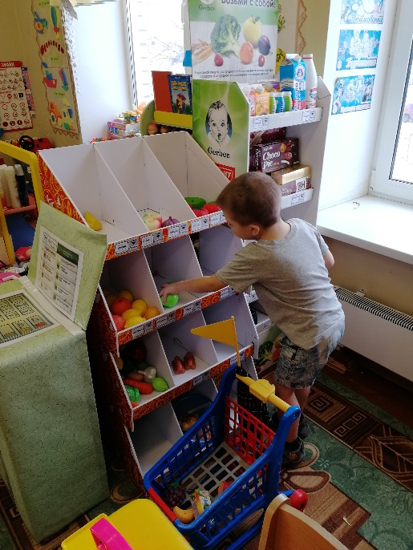
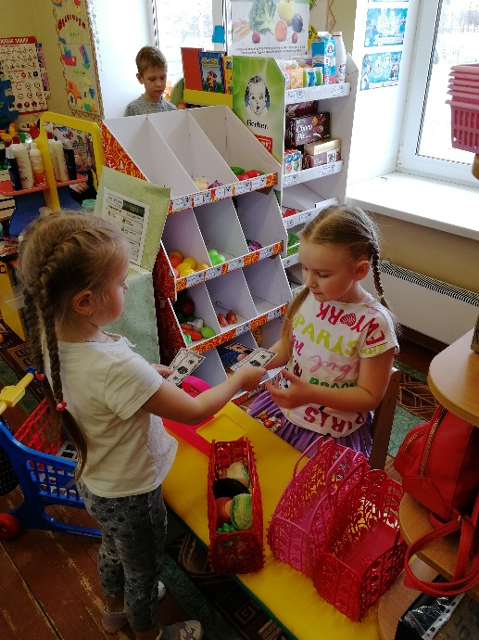
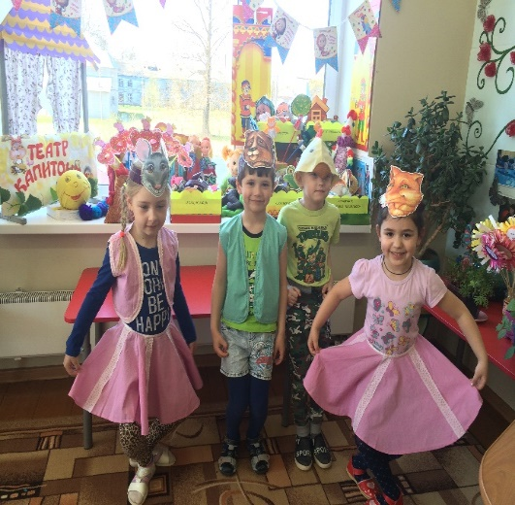
Сюжетно-ролевая игра «Банк»
Сюжетно-ролевая игра «Модельное агентство»
Сюжетно-ролевая игра «Супермаркет»

Slide 11
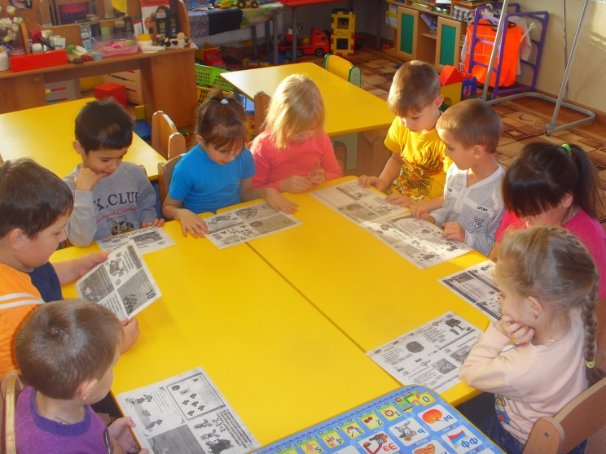
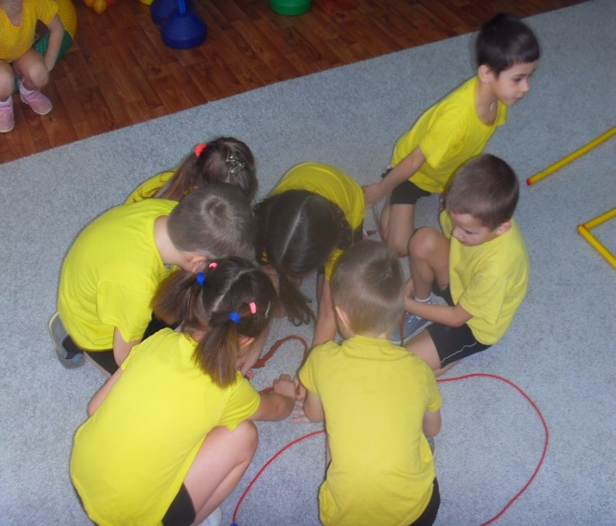
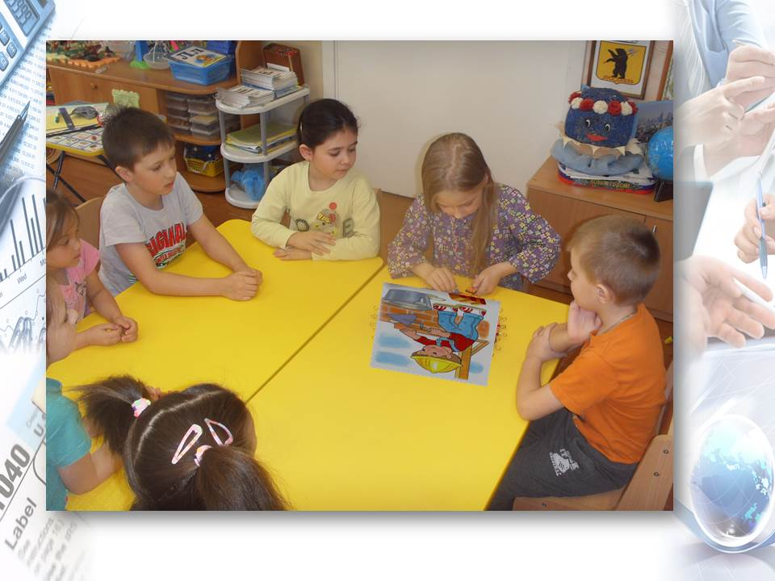
Среди разных видов игр особую значимость приобретают дидактические игры экономической направленности

Slide 12
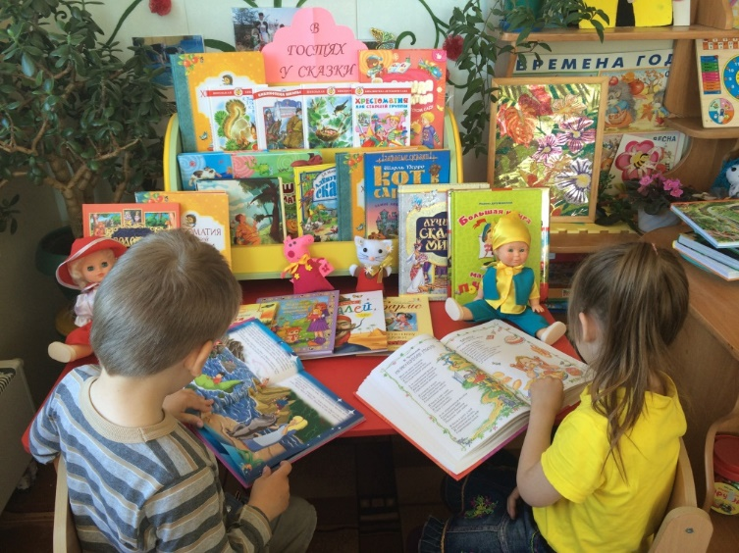
Сказка для ребенка такое же серьезное
и настоящее дело, как игра: она нужна ему для того, чтобы определиться, чтобы изучить себя, измерить, оценить свои возможности

Slide 13
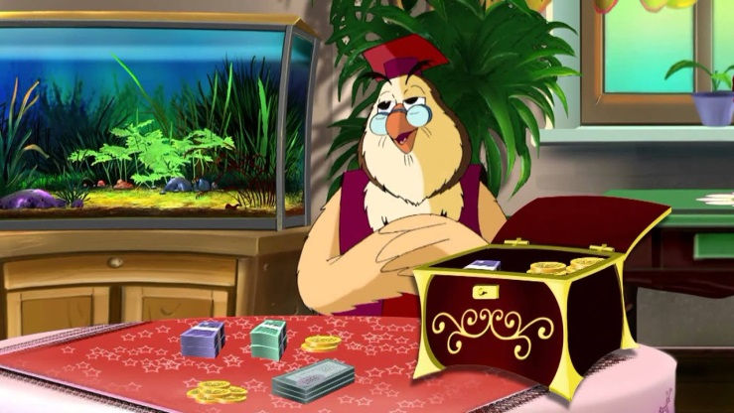
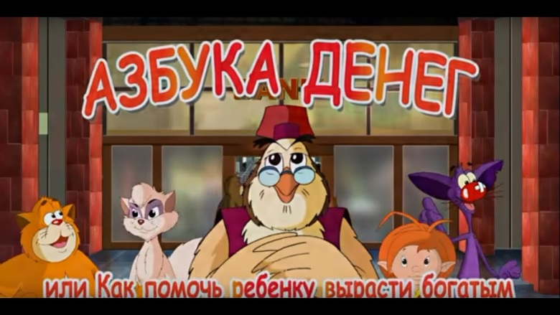
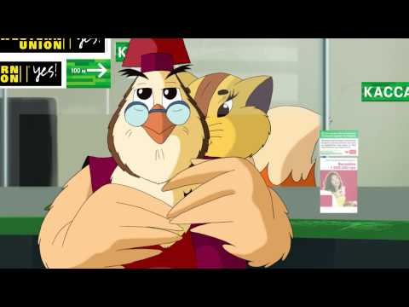
Мультфильмы из серии
«Азбука денег тётушки Совы»

Slide 14
Ожидаемый результат:
активно использовать в игровой деятельности основные экономические понятия и категории.
дошкольники приобретают первичный экономический опыт, учатся устанавливать разумные экономические отношения в различных сферах жизнедеятельности;
родители получают дополнительные знания по
экономическому воспитанию детей.

Slide 15
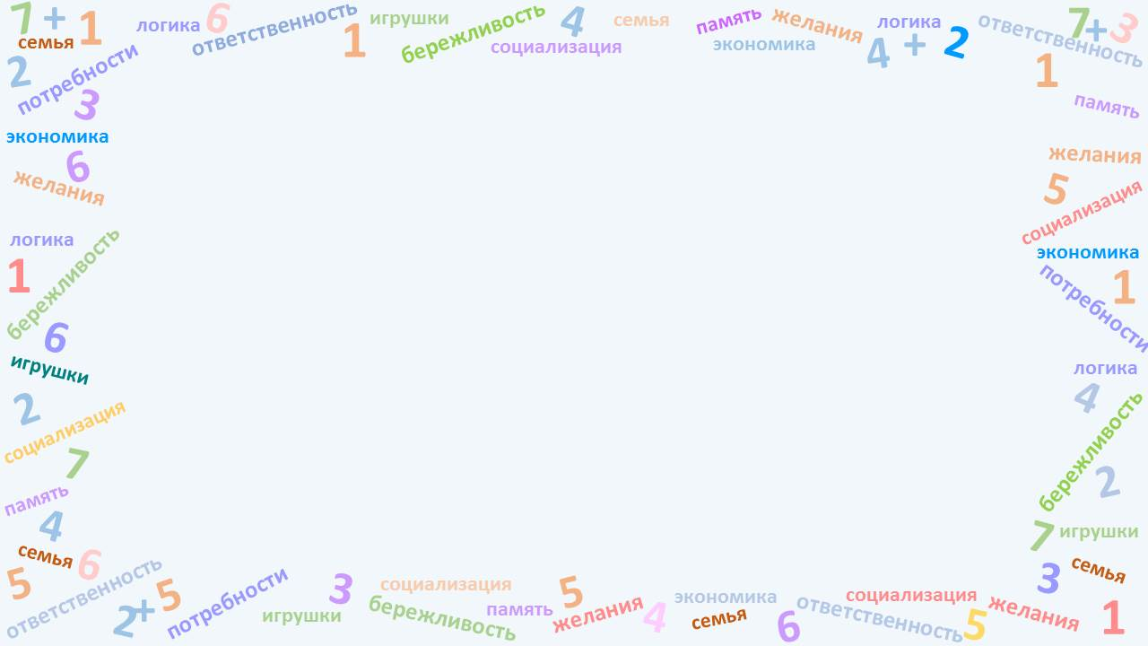
Деловая игра

Slide 16
ЗАДАНИЕ 1 «АНАГРАММЫ»
СИПЕНЯ
ЛАКМЕРА
ПАРТАЛАЗ
ДОВОДРОГ
КАНОЭКОМИ
КАБН
ГИНЬЕД

Slide 17
ЗАДАНИЕ 1 «Ответы»
ПЕНСИЯ
РАЕКЛАМА
ЗАРПЛАТА
ДОГОВОР
ЭКОНОМИКА
БАН К
ДЕНЬГИ

Slide 18
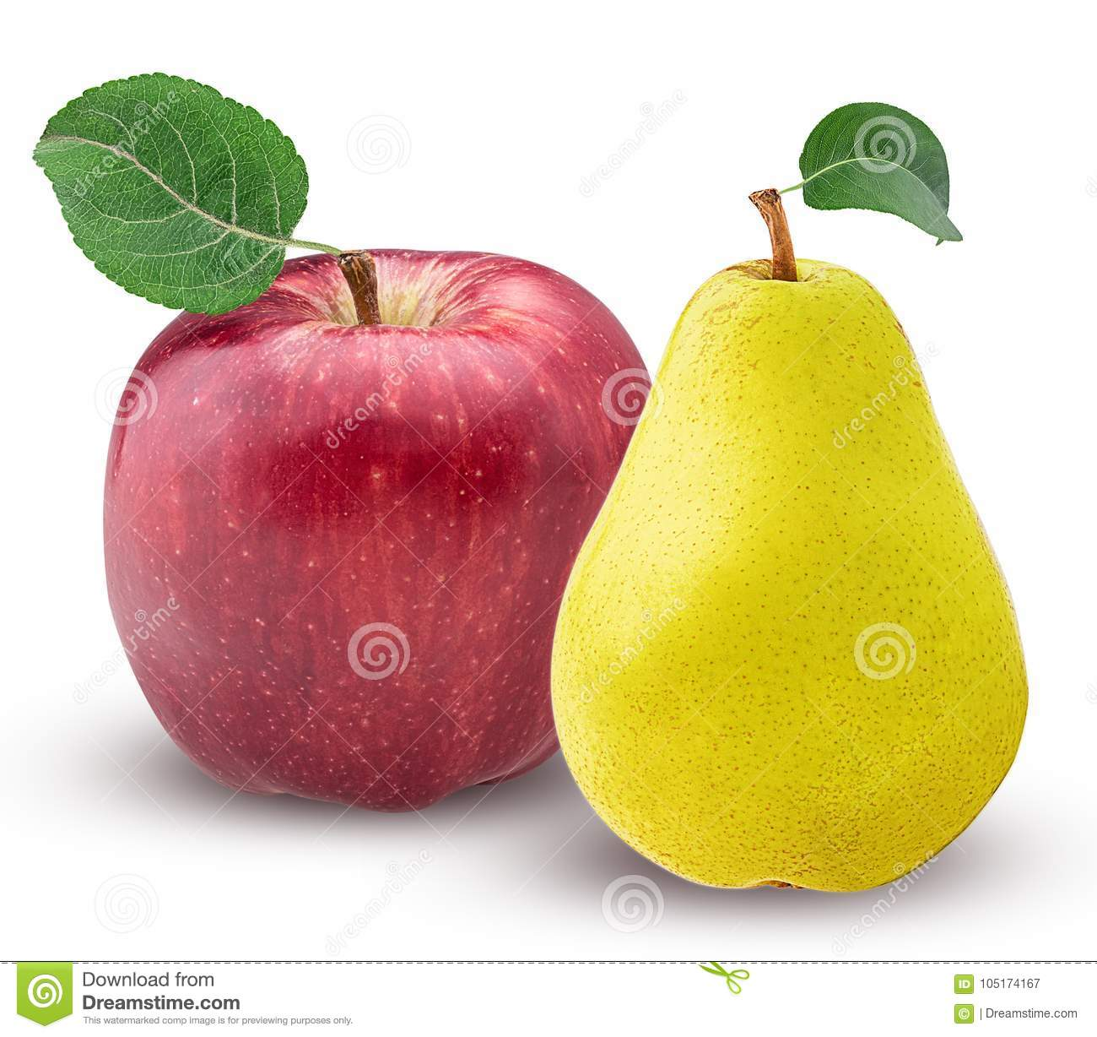
ЗАДАНИЕ 2

Slide 19
Деньги не появляются сами собой, а зарабатываются.
Сначала зарабатываем- потом тратим.
Стоимость товара зависит от его качества нужности и от того, насколько сложно его произвести.
Деньги любят счет.
Твои деньги бывают объектом чужого интереса.
Не все покупается.

Slide 20
ЗАДАНИЕ 3 «Угадай сказку»
В какой сказке говорится о нелегком пути хлебобулочного изделия до потребителя?
В какой сказке описывается эффективность коллективного труда?
Какое сказочное животное умело изготовлять золотые монеты простым ударом копыта? .
В какой сказке простая труженица домашнего подворья создает изделие из драгоценного метала и что это за металл?
Герой этой сказки с помощью рекламы помог простому крестьянину занять высокий статус в обществе.

Slide 21
ОТВЕТЫ
1-Колобок
2- Репка
3- Золотая антилопа
4- Курочка Ряба, золото
5- Кот в сапогах

Slide 22
Задание 4
«Экономические загадки-добавлялки»
На товаре быть должна, обязательно …
Коль трудиться круглый год, будет кругленьким …
Журчат ручьи, промокли ноги, весной пора платить …
4. Дела у нас пойдут на лад: мы в лучший банк внесли свой …
5. На рубль – копейки, на доллары – центы, бегут-набегают в банке

Slide 23
ОТВЕТЫ
1- Цена
2- Доход
3- Налоги
4- Вклад
5- Проценты

Slide 24
Задание 5
РЕКЛАМА

Slide 25
«Как ребенка нет без мамы. Сбыта нет без рекламы».
Что любят все дети?»
Задание: Придумать рисунок- фантика для конфеты под названием «Кис-кис» и разрекламировать свой товар.

Slide 26
ЗАДАНИЕ 6
« Какие
бывают
расходы»

Slide 29
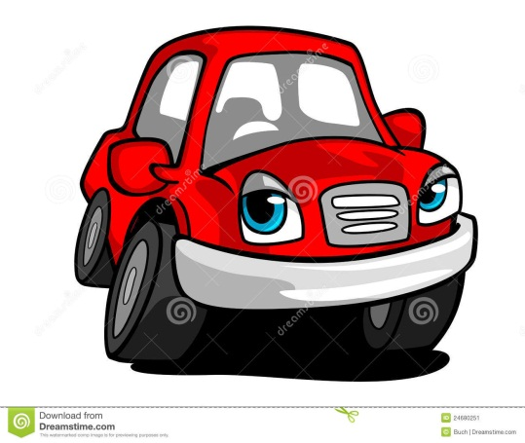

Slide 30
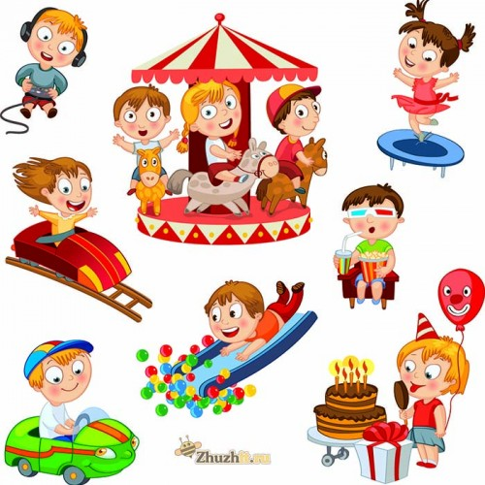

Slide 31
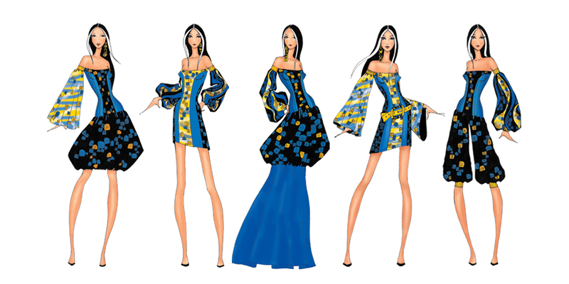
ПОКАЗ МОД

Slide 32
ПАРФЮМЕРИЯ

Slide 33
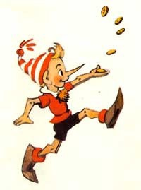
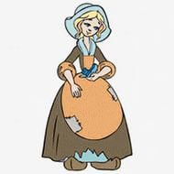
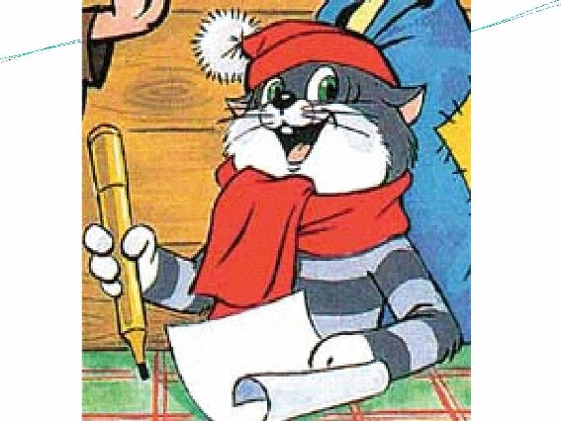
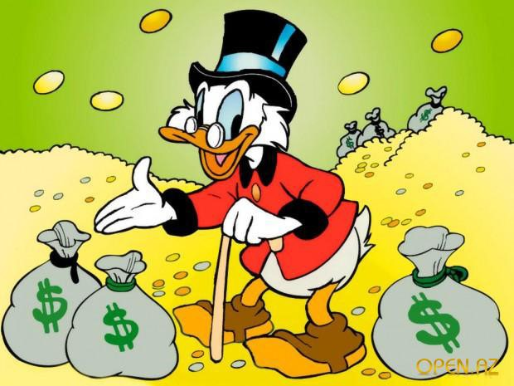
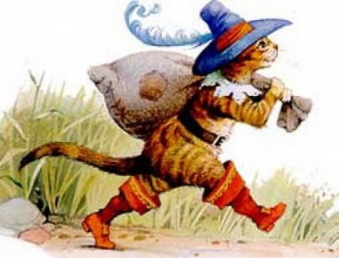
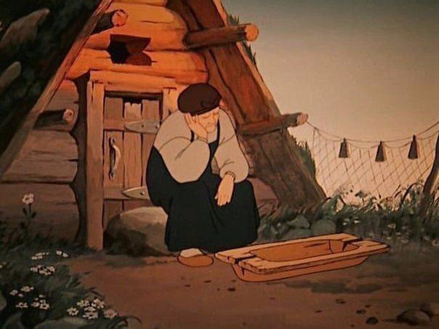
Выберите героя, поведение которого можно охарактеризовать этими словами: 1. жадная, скупая ; 2. расточительный; 3. скупой; 4. расчетливый; 5. экономный, расчетливый ; 6. бережливая .

Slide 34
Рефлексия
Облако «тегов»
педагоги по очереди высказываются одним предложением, выбирая начало фразы из рефлексивного экрана на доске.
Я узнал на мастер классе…
Меня удивило, что ….
Мне кажется …
Новое…
Есть вопросы…

Slide 35
Солнца Вам в душе
и замечательных детей!

Slide 36
Спасибо
за внимание!
Приглашаю Вас
к сотрудничеству!

